Slide 1
第4章 k-近邻算法
本章介绍了k-近邻算法。它是一个有监督的机器学习算法。k-近邻算法也称为 knn 算法，可以解决分类问题，也可以解决回归问题。本章涵盖的内容如下：
k-近邻算法的原理、优缺点及参数k取值对算法性能的影响；
使用k-近邻算法处理分类问题的示例；
使用k-近邻算法解决回归问题的示例；
使用k-近邻算法进行糖尿病检测的实例；
基于统计学的特征选择；
扩展阅读之k-近邻算法性能优化；
扩展阅读之卡方检测及F值检测。

Slide 2
4.1 算法原理
k-近邻算法的核心思想是未标记样本的类别，由距离其最近的k个邻居投票来决定。
假设，我们有一个已经标记的数据集，即已经知道了数据集中每个样本所属的类别。此时，有一个未标记的数据样本，我们的任务是预测出这个数据样本所属的类别。k-近邻算法的原理是，计算待标记的数据样本和数据集中每个样本的距离，取距离最近的k个样本。待标记的数据样本所属的类别，就由这k个距离最近的样本投票产生。
假设X_test为待标记的数据样本，X_train为已标记的数据集，算法原理的伪代码如下：
遍历X_train中的所有样本，计算每个样本与X_test的距离，并把距离保存在 Distance数组中。
对Distance数组进行排序，取距离最近的k个点，记为X_knn。
在X_knn中统计每个类别的个数，即class0在X_knn中有几个样本，class1在X_knn中有几个样本等。
待标记样本的类别，就是在X_knn中样本个数最多的那个类别。

Slide 3
4.1.1 算法优缺点
优点：准确性高，对异常值和噪声有较高的容忍度。缺点：计算量较大，对内存的需求也较大。从算法原理可以看出来，每次对一个未标记样本进行分类时，都需要全部计算一遍待标记的数据样本和数据集中每个样本的距离距离。

Slide 4
4.1.2 算法参数
其算法参数是k，参数选择需要根据数据来决定。k值越大，模型的偏差越大，对噪声数据越不敏感，当k值很大时，可能造成模型欠拟合；k值越小，模型的方差就会越大，当k值太小，就会造成模型过拟合。

Slide 5
4.1.3 算法的变种
k-近邻算法有一些变种，其中之一就是可以增加邻居的权重。默认情况下，在计算距离时，都是使用相同权重。实际上，我们可以针对不同的邻居指定不同的距离权重，如距离越近权重越高。这个可以通过指定算法的weights参数来实现。
另外一个变种是，使用一定半径内的点取代距离最近的k个点。在scikit-learn里，RadiusNeighborsClassifier类实现了这个算法的变种。当数据采样不均匀时，该算法变种可以取得更好的性能。

Slide 6
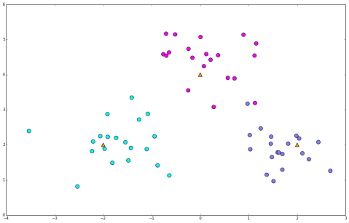
4.2 示例：使用k-近邻算法进行分类
在scikit-learn里，使用k-近邻算法进行分类处理的是 sklearn.neighbors.KNeighbors Classifier类。
（1）生成已标记的数据集：
我们使用sklearn.datasets包下的make_blobs() 函数来生成数据集，上面代码中，生成60个训练样本，这60个样本分布在以centers参数指定中心点周围。cluster_std是标准差，用来指明生成的点分布的松散程度。生成的训练数据集放在变量X里面，数据集的类别标记放在y里面。
读者可以把X和y的值打印出来查看，一个更直观的方法是使用matplotlib库，它可以很容易地把生成的点画出来：
这些点的分布情况在坐标轴上一目了然，其中三角形的点即各个类别的中心节点，如图4-1所示。
图4-1 类别数据

Slide 7
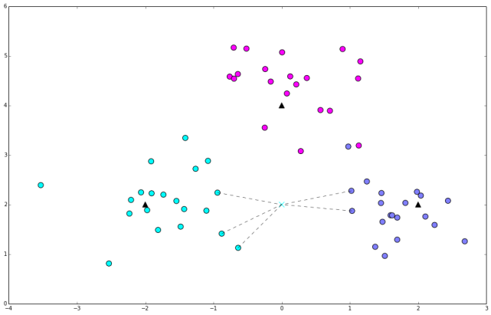
（2）使用KNeighborsClassifier来对算法进行训练，我们选择的参数是k = 5：
（3）对一个新的样本进行预测：
我们要预测的样本是[0, 2]，使用kneighbors()方法，把这个样本周围距离最近的5个点取出来。取出来的点是训练样本X里的索引，从0开始计算。
（4）把待预测的样本以及和其最近的5个点标记出来：
从图4-2中，我们可以清楚地看到k-近邻算法的原理。
本节的示例代码可参阅随书代码ch04.01.ipynb。
图4-2 投票机制

Slide 8
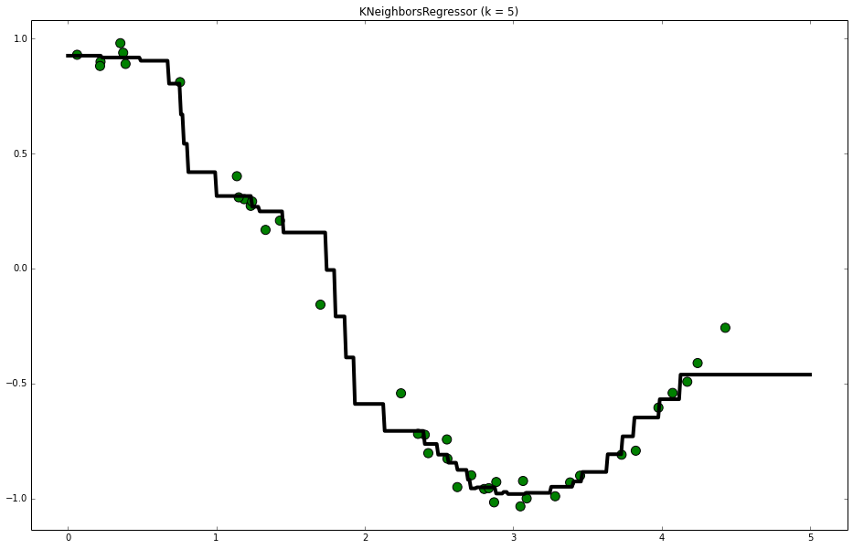
4.3 示例：使用k-近邻算法进行回归拟合
分类问题的预测值是离散的，我们也可以用k-近邻算法在连续区间内对数值进行预测，进行回归拟合。在scikit-learn里，使用k-近邻算法进行回归拟合的算法是sklearn.neighbors.KNeighborsRegressor类。
（1）生成数据集，并它在余弦曲线的基础上加入了噪声：
（2）使用KNeighborsRegressor来训练模型：
我们要怎么样来进行回归拟合呢？
一个方法是，在X轴上的指定区间内生成足够多的点，针对这些足够密集的点，使用训练出来的模型进行预测，得到预测值y_pred，然后在坐标轴上，把所有的预测点连接起来，这样就画出了拟合曲线。
我们针对足够密集的点进行预测：
（3）把这些预测点连起来，构成拟合曲线：
最终生成的拟合曲线以及训练样本数据如图4-3所示。
本节的示例代码可参阅ch04.02.ipynb。
图4-3 拟合曲线

Slide 9
4.4 实例：糖尿病预测
本节使用k-近邻算法及其变种，对Pima印第安人的糖尿病进行预测。数据来源 kaggle.com，网址为https://www.kaggle.com/uciml/pima-indians-diabetes-database，读者可自行前往下载，也可以使用随书代码里，笔者下载好的数据code/dataset/pima-indians- diabetes。

Slide 10
4.4.1 加载数据
使用pandas加载数据：
笔者计算机上的输出如下：
从输出可以看到，总共有768个样本、8个特征，其中Outcome为标记值，0表示没有糖尿病，1表示有糖尿病。这8个特征分别如下。
Pregnancies：怀孕的次数。
Glucose：血浆葡萄糖浓度，采用 2 小时口服葡萄糖耐量试验测得。
BloodPressure：舒张压（毫米汞柱）。
SkinThickness：肱三头肌皮肤褶皱厚度（毫米）。
Insulin：两个小时血清胰岛素（μU/毫升）。
BMI：身体质量指数，体重除以身高的平方。
Diabetes Pedigree Function：糖尿病血统指数，糖尿病和家庭遗传相关。
Age：年龄。
我们可以进一步观察数据集里阳性和阴性样本的个数：
其中阴性样本500例，阳性样本268例。接着，需要对数据集进行简单处理，把8个特征值分离出来，作为训练数据集，把Outcome列分离出来作为目标值。然后，把数据集划分为训练数据集和测试数据集。

Slide 11
4.4.2 模型比较
使用普通的k-近邻算法、带权重的k-近邻算法以及指定半径的k-近邻算法分别对数据集进行拟合并计算评分：
笔者计算机上的输出如下：
权重算法，我们选择了距离越近，权重越高。RadiusNeighborsClassifier模型的半径，选择了500。从输出可以看出，普通的k-近邻算法性能还是最好。问题来了，这个判断准确么？答案是不准确。因为我们的训练样本和测试样本是随机分配的，不同的训练样本和测试样本组合可能导致计算出来的算法准确性是有差异的。读者可以试着多次运行本书的示例代码，观察一下输出值是否有变化。
怎么样更准确地对比算法准确性呢？一个方法是，多次随机分配训练数据集和交叉验证数据集，然后求模型准确性评分的平均值。所幸，我们不需要从头实现这个过程，scikit-learn提供了KFold和cross_val_score()函数来处理这种问题：
上述代码中，我们通过KFold把数据集分成10份，其中1份会作为交叉验证数据集来计算模型准确性，剩余的9份作为训练数据集。cross_val_score()函数总共计算出10次不同训练数据集和交叉验证数据集组合得到的模型准确性评分，最后求平均值。这样的评价结果相对更准确一些。
输出结果为：

Slide 12
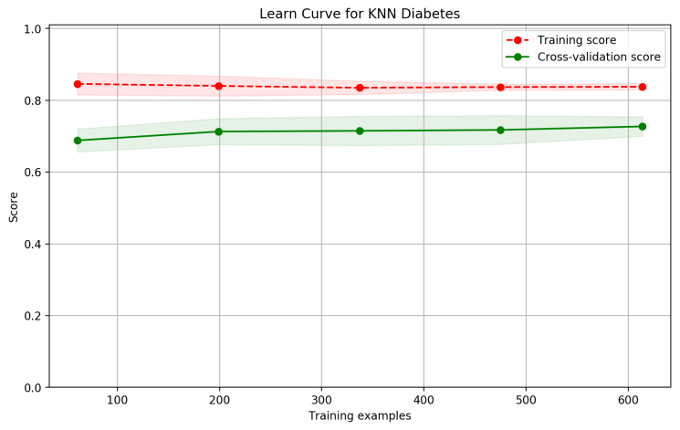
4.4.3 模型训练及分析
看起来，还是普通的k-近邻算法性能更优一些。接下来，我们就使用普通的k-均值算法模型对数据集进行训练，并查看对训练样本的拟合情况以及对测试样本的预测准确性情况：
笔者计算机上的输出如下：
train score: 0.842019543974; test score: 0.727272727273
从这个输出中可以看到两个问题。一是对训练样本的拟合情况不佳，评分才0.84多一些，这说明算法模型太简单了，无法很好地拟合训练样本。二是模型的准确性欠佳，不到73%的预测准确性。我们可以进一步画出学习曲线，证实结论。
笔者计算机上的输出如图4-4所示。
从图中可以看出来，训练样本评分较低，且测试样本与训练样本距离较大，这是典型的欠拟合现象。k-近邻算法没有更好的措施来解决欠拟合问题，读者学完本书的其他章节后，可以试着用其他算法（如逻辑回归算法、支持向量机等）来对比不同模型的准确性情况。
图4-4 学习曲线

Slide 13
4.4.4 特征选择及数据可视化
读者不禁要问，有没有直观的方法，来揭示出为什么k-近邻算法不是针对这某一问题的好模型？一个办法是把数据画出来，可是我们有8个特征，无法在这么高的维度里画出数据，并直观地观察。一个解决办法是特征选择，即只选择2个与输出值相关性最大的特征，这样就可以在二维平面上画出输入特征值与输出值的关系了。
所幸，scikit-learn在sklearn.feature_selection包里提供了丰富的特征选择方法。我们使用SelectKBest来选择相关性最大的两个特征：
把相关性最大的两个特征放在X_new变量里，同时输出了前5个数据样本。输出结果为：
读者可能会好奇，相关性最大的特征到底是哪两个？对比一下本节开头的数据即可知道，它们分别是Glucose（血糖浓度）和BMI（身体质量指数）。血糖浓度和糖尿病的关系自不必说，身体质量指数是反映肥胖程度的指标，从业务角度来看，我们选择出来的2个相关性最高的特征还算合理。好学的读者可能想打破砂锅问到底：SelectKBest到底使用什么神奇的方法选择出了这两个相关性最高的特征呢？这里涉及到一些统计学的知识，感兴趣的读者可参阅下一节内容的延伸阅读。
我们来看看，如果只使用这2个相关性最高的特征的话，3种不同的k-近邻算法哪个准确性更高：
这次使用X_new作为输入，笔者计算机上的输出如下：
从输出可以看出来，还是普通的k-近邻模型准确性较高，其准确性也达到了将近73%，与所有特征拿来一块儿训练的准确性差不多。这也侧面证明了SelectKBest特征选择的准确性。

Slide 14
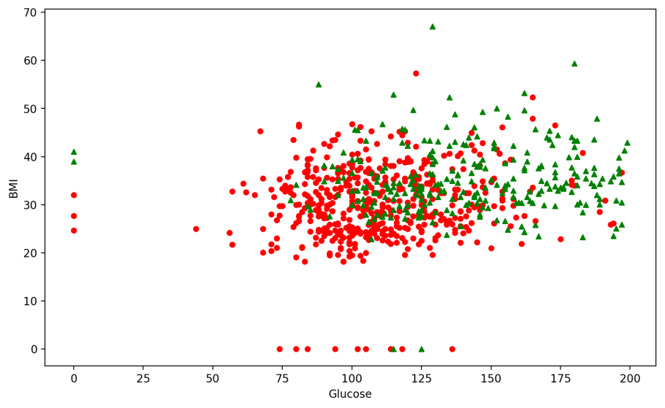
回到目标上来，我们是想看看为什么k-近邻算法无法很好地拟合训练样本。现在我们只有2个特征，可以很方便地在二维坐标上画出所有的训练样本，观察这些数据的分布情况：
横坐标是血糖值，纵坐标是BMI值，反映身体肥胖情况。从图4-5中可以看出，在中间数据集密集的区域，阳性样本和阴性样本几乎重叠在一起了。假设现在有一个待预测的样本在中间密集区域，它的阳性邻居多还是阴性邻居多呢？这真的很难说。这样就可以直观地看到，k-近邻算法在这个糖尿病预测问题上，无法达到很高的预测准确性。
图4-5 数据分布图

Slide 15
4.5 拓展阅读
本节首先介绍提高k-近邻运算效率方面的知识，这里只给出一些通用的描述和参考资料，感兴趣的读者可以进一步深入研究。另外，在将介绍特征选择时，计算相关性大小的SelectKBest()函数背后的统计学知识。

Slide 16
4.5.1 如何提高k-近邻算法的运算效率
根据算法原理，每次需要预测一个点时，我们都需要计算训练数据集里每个点到这个点的距离，然后选出距离最近的k个点进行投票。当数据集很大时，这个计算成本非常高。针对N个样本，D个特征的数据集，其算法复杂度为O(DN²)。
为了解决这个问题，一种叫K-D Tree的数据结构被发明出来。为了避免每次都重新计算一遍距离，算法会把距离信息保存在一棵树里，这样在计算之前从树里查询距离信息，尽量避免重新计算。其基本原理是，如果A和B距离很远，B和C距离很近，那么A和C的距离也很远。有了这个信息，就可以在合适的时候跳过距离远的点。这样优化后的算法复杂度可降低到O(DNlog(N))。感兴趣的读者可参阅论文《Multi Dimensional Binary Search Trees Used Associative Searching》：作者：Bentley,J.L., Communications of the ACM (1975)。
1989年，另外一种称为Ball Tree的算法，在K-D Tree的基础上对性能进一步进行了优化。感兴趣的读者可以搜索Five balltree construction algorithms来了解详细的算法信息。

Slide 17
4.5.2 相关性测试
先通过一个简单的例子来看假设检验问题，即判断假设的结论是否成立或成立的概率有多高。假设，在一个城市随机采样到程序员和性别的关系的数据：
假设，我们的结论是程序员和性别无关，这个假设称为原假设（null hypothesis）。问：通过我们随机采样观测到的数据，原假设是否成立，或者说原假设成立的概率有多高？
卡方检验（chi-squared test）是检测假设成立与否的一个常用的工具。它的计算公式是：

Slide 18
其中，卡方检验的值记为x²，O_{i}是观测值，E_{i}是期望值。针对我们的例子，如果原假设成立，即程序员职业和性别无关，那么我们期望的男程序员数量应该为(14 / 489) * 242 = 6.928，女程序员数量应该为(14 / 489) * 247 = 7.072，同理可得到我们的期望值如下：
根据卡方检验的公式，可以算出卡方值为：
算出卡方值后，怎么判断原假设成立的概率是多少呢？这里还涉及到自由度和卡方分布的概念。简单地讲，自由度是(r-1)×(c-1)，其中r是行数，c是列数，针对我们的问题，其自由度为1。卡方分布是指，若n个相互独立的随机变量均服从正态分布，则这n个随机变量的平方和构成一新的随机变量，其分布规律称为卡方分布。卡方分布的密度函数和自由度相关，知道了自由度和目标概率，我们就能求出卡方值。
针对我们的问题，可以查表得到，自由度为1的卡方分布，在99%处的卡方值为6.63。我们计算出来的卡方值为7.670。由于7.67 > 6.63，故有99% 的把握可以推翻原假设。换个说法，如果原假设成立，即程序员职业和性别无关，那么我们随机采样到的数据出现的概率将低于1%。读者可以搜索“卡方表”或“Chi Squared Table”找到不同自由度对应的卡方值。
卡方值的大小可以反映变量与目标值的相关性，值越大，相关性越大。利用这一特性，SelectKBest()函数就可以计算不同特征的卡方值来判断特征与输出值的相关性大小，从而完成特征选择。在scikit-learn里，计算卡方值的函数是sklearn.feature_selection.chi2()。除了卡方检验外，还有F值检验等算法，也可以用来评估特征与目标值的相关性。SelectKBest 默认使用的就是F值检验算法，在scikit-learn里，使用sklearn.feature_selection.f_classif来计算F值。关于F值相关的资料，感兴趣的读者可以在英文版维基百科上搜索“Fisher’s exact test”，了解更多信息。

Slide 19
4.6 复习题
1．请用一句话描述k-近邻算法的原理。
2．k-近邻算法有哪些变种？
3．参考ch04.01.ipynb，使用RadiusNeighborsClassifier类来处理分类问题。
4．参考ch04.02.ipynb，使用不同的算法参数k，观察针对同一个数据集，拟合曲线有什么变化。
5．针对ch04.02.ipynb中的回归问题，试着画出算法的学习曲线。提示：关于学习曲线可参考第3章中的ch03.02.ipynb例子，重点是复用plot_learning_curve()函数。
6．运行ch04.03.ipynb的代码，验证看看，如果我们使用SelectKBest选择出4个相关性最高的特征，并把这4个特征作为输入来训练模型，模型的准确性是否有提高？为什么？
7．运行ch04.03.ipynb的代码，使用SelectKBest选择特征时，把默认的F值换成卡方值，结果有什么不同？

